Slide 1
OPS päivitykset 1.8.2023
Seutukoordinaattori Anu-Helena Turtiainen

Slide 2
Sisällysluettelo
Opiskeluhuollon uudistus
Poissaolojen ehkäiseminen, niiden suunnitelmallinen seuranta ja poissaoloihin puuttuminen
Uudet arviointikriteerit kuudennen vuosiluokan päätteeksi
Muut seudulliset päivitykset
Lukuvuosi 2023-2024

Slide 3
1. Opiskeluhuollon uudistus (PO luku 8 Esiopetus luku 6)
Määräysteksti tiivistynyt.
Opetuksen järjestäjän on laadittava opiskeluhuollon kokonaisuuden toteuttamiseksi opetuksen järjestäjän opiskeluhuoltosuunnitelma. Suunnittelun taso vaihtuu.
Opetuksen järjestäjän opiskeluhuoltosuunnitelma korvaa opiskeluhuollon luvun paikallisessa opetussuunnitelmassa. Päällekkäisyyden välttäminen.
Esi- ja perusopetuksessa siirrytään käyttämään käsitettä opiskeluhuolto. Eri koulutusmuotojen käsitteistön yhtenevyys.
Osan koulutusmuodoista perusteisiin tulee muutoksia useisiin perustelukuihin käsitteistön vaihdoksen vuoksi (opiskeluhuolto, hyvinvointialue, sosiaali- ja terveyspalvelut)

Slide 4
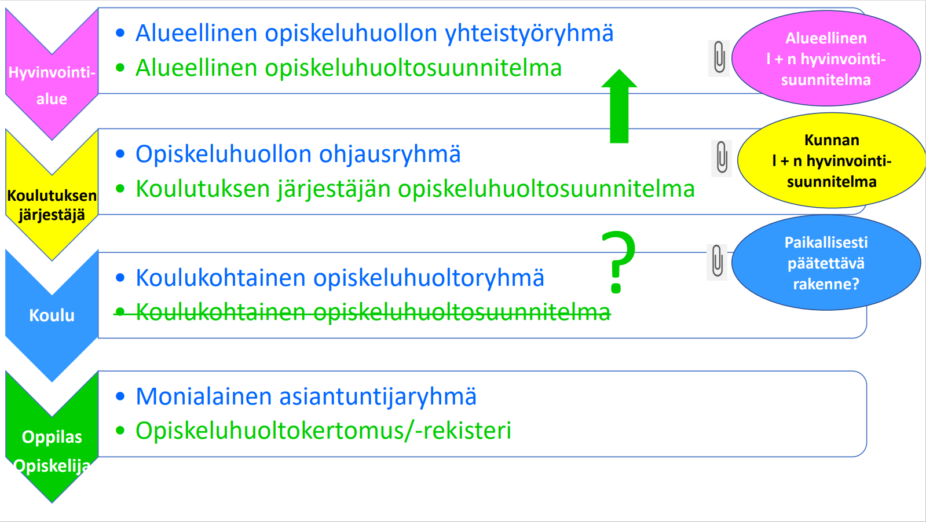
Sama kuin nykyinen koulun yhteisöllinen opiskeluhuoltoryhmä

Slide 5
Opetuksen järjestäjät/koulut
Yhteisöllinen opiskeluhuolto on tärkeä osa
perusopetuksen toimintakulttuuria ja sen kehittäminen
edellyttää johtamista.
Koulujen ja oppilaitosten tutut oppilas- ja opiskeluhuoltolain rakenteet pysyvät ennallaan
Käsitteiden yhtenäistäminen ja ajantasaisen lainsäädännön huomioiminen (opiskeluhuolto, hyvinvointialue)
Opetuksen järjestäjä laatii oman opiskeluhuoltosuunnitelman aiemman koulu- tai oppilaitoskohtaisen suunnitelman sijaan → järjestäjät päättävät esimerkiksi se, miten opiskeluhuoltosuunnitelmassa tarvittavat tiedot kouluilta tai oppilaitoksilta jatkossa kootaan tai miten tätä työtä ohjataan,
Muutokset huomioitu paikallisissa opetussuunnitelmissa 1.8.2023 mennessä
SEUDUN OPS LUKU 8
Koulun henkilökunnalla on ensisijainen vastuu
kouluyhteisön hyvinvoinnista.
Opiskeluhuolto on ensisijaisesti ennaltaehkäisevää yhteisöllistä työtä, joka on kaikkien kouluyhteisössä työskentelevien ammattilaisten yhteinen tehtävä.

Slide 6
2. Poissaolojen ehkäiseminen, niiden suunnitelmallinen seuranta ja poissaoloihin puuttuminen (luku 5)
Joensuun seudulla kunkin kunnan monialainen opiskeluhuollon ohjausryhmä suunnittelee, kehittää, ohjaa ja arvioi kuntakohtaista oppimista ja hyvinvointia edistävää koulutyön järjestämistä.
Kukin kunta laatii toimintamallin oppilaiden poissaolojen ehkäisemiseksi ja suunnitelmalliseksi seuraamiseksi sekä poissaoloihin puuttumiseen.
Koulu täsmentää omassa vuosisuunnitelmassaan koulukohtaisia ratkaisuja, käytännön toteutusta sekä työn- ja vastuunjakoa opetuksen järjestäjän ohjeistuksen mukaisesti.

Slide 7
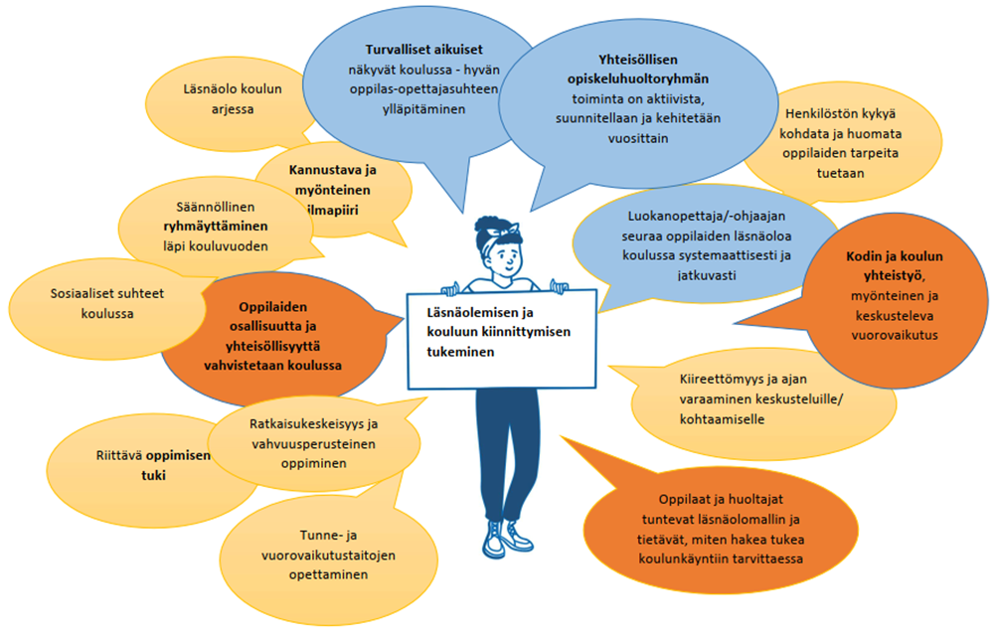

Slide 9
Ennaltaehkäisevä yhteisöllinen opiskeluhuolto
Huoli herää / hiljaiset signaalit
Koulupoissaolot
Yksinäisyys
Muutostilanne oppilaan arjessa/ihmissuhteissa
Nivelvaiheet
Käytöksellään reagoivat oppilaat
NEPSY-oppilaat
Vastuullinen toimija on se, jolle asia tulee ilmi
Yhteydenotto
Keskustelu oppilaan kanssa
Yhteydenotto kotiin ja sopiminen, kuka kutsutaan mukaan (opiskeluhuoltopalvelujen edustaja, hyvinvointiohjaaja, kouluvalmentaja tms.)
Opiskeluhuoltopalvelujen konsultaatio huoltajan luvalla tai nimetön konsultaatio
Hyvinvointialueen lapsiperheitä koskeva konsultaatio (PTA-yksikkö) ja tarvittaessa palaveriin mukaan kutsuminen
Yhdessä tekeminen
Yhdessä tekemisen valmistelu / keskustelu (esim. *LP –keskustelu)
Perhe määrittää toimijat
Yksilökohtaisen monialaisen asiantuntijaryhmän kokoaminen (voi olla myös neuvonpidon menetelmällä pidetty)
Kutsutaan tarvittavat toimijat mukaan yhteistyöhön
Varmistetaan arjen tuki
Molemminpuolinen luottamus.
Vastuunjaosta sopiminen
Seuranta
Seurantatapaamisen sopiminen
Sovitun vastuunjaon mukaisesti seurataan yhdessä sovittujen asioiden toteutumista
Yhteyden pitäminen ja tarvittaessa kokoontuminen jo ennen seuraavaa sovittua seurantapalaveria
Tavoitteet:
Läsnäolo koulussa
Lapsen/nuoren toimiva arki
Pois yksin jäämisen kokemisesta
Oikea tuki, oikeaan aikaan
Pois edelleen lähettämisen kokemuksesta
Yksi lapsi/nuori – yhteinen tilannekuva
Joustavat tiedonsiirtokäytän-nöt
Tunne- ja vuorovaikutustaidot
Yhteisöllisyyden ja osallisuuden kokemus (kuulluksi tuleminen, arjen kohtaamiset)
Kodin ja koulun yhteistyö (mm. universaalit *Lapset puheeksi-keskustelut)
Riittävä oppimisen tuki
Yhteistyö opetuksen ulkopuolisten tahojen kanssa
Kouluympäristön hyvinvointia, terveellisyyttä, esteettömyyttä ja turvallisuutta lisäävät toimet
Kiusaamista, väkivaltaa ja häirintää ehkäisevät ja vähentävät toimet
Terveellisiä elintapoja ja vireyttä lisäävät toimet
Koulupoissaolojen ennaltaehkäisy ja seuranta
Poissaoloja alle 10% tai kunnan määrittämä tuntimäärä
Poissaoloja 10-20% tai kunnan määrittämä tuntimäärä
Poissaoloja yli 20% tai kunnan määrittämä tuntimäärä

Slide 10
3. Arviointikriteerit 6. vl. päätteeksi (luku 14.4.)
Kansalliset osaamisen kuvaukset arvosanoille 5, 7, 8 ja 9 kuudennen vuosiluokan päättyessä.
Lukuvuosiarviointi 6. luokalla perustuu paikallisessa opetussuunnitelmassa kyseiselle vuosiluokalle kohdennettuihin oppiaineen opetuksen tavoitteisiin.

Slide 11
6. vuosiluokan lukuvuosiarviointi | Opetushallitus (oph.fi)
OPH EDUCA 6 vl arviointikriteerien uudistuminen
Määritellessään osaamisen tasoa 6. vuosiluokan lukuvuositodistusta varten opettaja käyttää ko. oppiaineen valtakunnallisia arviointikriteereitä.
Oppilas on saavuttanut oppiaineen tavoitteet arvosanan 5,7,8, tai 9 mukaisesti, kun oppilaan osaaminen vastaa pääosin kyseisen arvosanan kriteereissä kuvattua osaamisen tasoa.
Arvosanojen 4,6 ja 10 mukaisen osaamisen kokonaisarviointi muodostetaan oppiaineen tavoitteiden pohjalta ja suhteessa edellä mainittuihin lukuvuosiarvioinnin kriteereihin
Paremman osaamisen tason saavuttaminen jonkin tavoitteen osalta voi kompensoida hylätyn tai heikomman suoriutumisen jonkin muun tavoitteen osalta.
Työskentelyn arviointi sisältyy oppiaineen lukuvuosiarviointiin ja siitä muodostettavaan arvosanaan.
VINKKI:
YouTubesta vapaasti saatavilla Najat Ouakrim-Soivion aiheeseen liittyvä video: https://youtu.be/eBI3XXpVlnI

Slide 12
Oppiainekohtaiset koontitaulukot löytyvät alta jokainen omana tiedostonaan
Uusista 6. luokan arviointikriteereistä johtuen on tehty tarkennuksia oppiaineiden vuosiluokkaistettuihin tavoitteisiin ja/tai sisältöihin luokille 3-6.
Tarkennukset on tehty aineryhmätyöskentelyn pohjalta lukuvuonna 2022-2023.
Valtakunnalliset 6. luokan arviointikriteerit kaikkiin oppiaineisiin löydät tästä linkistä
Elämänkatsomustieto
Englanti A-oppimäärä
Historia
Kuvataide
Käsityö
Liikunta
Matematiikka
Musiikki
Ruotsi
Suomen kieli ja kirjallisuus
Suomi toisena kielenä ja kirjallisuus
Uskonto ev.lut. ja ort.
Yhteiskuntaoppi
Ympäristötieto

Slide 13
4. Muita seudullisia päivityksiä
Lukuun 6.13 Oppimisen arviointi Joensuun seudulla lisätty” Niissä kunnissa, joissa on käytössä Lapset puheeksi- menetelmä, noudatetaan opetuksen järjestäjän päättämää ohjeistusta oppimiskeskustelujen osalta.”
Lukuun 6.13.3 muutettu valtakunnallisten perusteiden mukaisesti otsikko ”Vuosiluokkiin sitomaton opetus” muotoon ”Eteneminen oman opinto-ohjelman mukaan”.

Slide 14
4.Muita seudullisia päivityksiä (luku 7)
Luku 7
Seudullisesti suositellut testauskäytänteet ohjeistus päivitetty. Lisätty teksti: ”Kunnassa opetuksen järjestäjä päättää testauksesta ja käytettävistä testeistä.”.
Oppilas kuuluu erityiseen tukeen, mikäli jokin näistä kriteereistä toteutuu
hän kuuluu pidennetyn oppivelvollisuuden piiriin,
hänellä on yksilöllistettyjä oppimääriä,
hän opiskelee toiminta-alueittain,
hänen sosiaalis-emotionaaliset taitonsa edellyttävät erityistä tukea,
hän saa tarvitsemaansa erityisopetuksen tukea yli puolet perusopetuksestaan tai
hänen opetuksensa järjestetään tuen saamiseksi jossain muussa kuin hänen luontaisessa lähikoulussaan.
Pedagogisten asiakirjojen kohdan teksti ”Allekirjoitetut asiakirjat säilytetään lukitussa arkistokaapissa paperiversiona.” muotoon ”Allekirjoitetut asiakirjat säilytetään opetuksen järjestäjän päättämällä tavalla. ”

Slide 15
4. Muita seudullisia päivityksiä
Seudun esiopetussuunnitelma:
Muutettu teksti:” Esiopetuksesta kouluun siirryttäessä esiopetusryhmät käyttävät opetuksen järjestäjän päättämää tiedonsiirtotapaa.” Tämä muutoksen takia on poistettu Liite 5 Terveiset koululle.
Pedagogisten asiakirjojen kohdan teksti ”Allekirjoitetut asiakirjat säilytetään lukitussa arkistokaapissa paperiversiona.” muutettu muotoon ”Allekirjoitetut asiakirjat säilytetään opetuksen järjestäjän päättämällä tavalla. ”

Slide 16
5. Lv 2023-2024
Tiedotus esihenkilöille ja koulun OPS-vastaaville toimeenpanon etenemisestä
Tukimateriaali
Koulutuksia
Seudullinen VESO 11.11. linkki tähän
Koulutuskalenterit
Koulukohtaista työskentelyä
Seudun OPS/Pedanet
Seudullisen yrittäjyyskasvatuksen polun tukimateriaali NY+ TAT= NYT yrittäjyyskasvatustarjotin syksylle 2023
Notes:
Täydentyy päivämäärillä ja kunhan saa mm. OPH:sta tietoa webinaareista.

